Slide 1

FACULDADE FATECIE PARANAVAÍ
Disciplina: Analise e Projetos de Sistemas para Internet
Prof. Me. Hudson Souza – hudsonss@gmail.com
Nome: Sandro Torres RA: 4242
Nome: Tiago Silva RA: 4046
Nome: Wesley Adonai RA: 4246
TRABALHO SOBRE FERRAMENTAS DE PLANEJAMENTO E CONTROLE
Realize uma pesquisa na internet e apresente 02 ferramentas de gestão de projeto (uma gratuita e uma paga) com as funções de: planejamento, controle, comunicação, conflito, inspeção e revisão de projetos.

Slide 2

FERRAMENTAS DE CONTROLE
ESCOLHIDA
Sistema de controle de versão de arquivos
desenvolvido inicialmente por Linus Torvalds.

Slide 3
https://git-scm.com
O GIT pode ser baixado nas versões Windows, Mac e através do comando: sudo apt-get install git para plataformas Linux/Debian

Slide 4
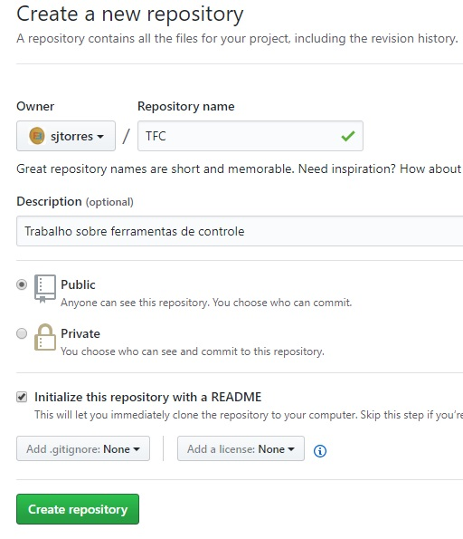
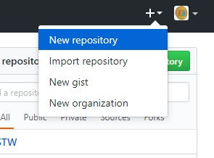
GITHUB
CRIANDO REPOSITÓRIO
https://github.com/

Slide 5
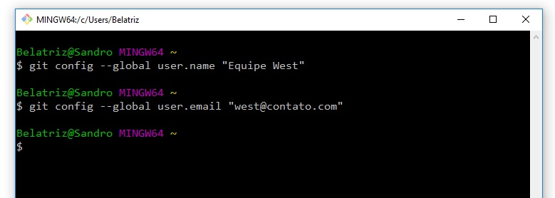
TERMINAL – PRIMEIROS PASSOS
git config --global user.name "equipe west"
git config --global user.email west@contato.com

Slide 6
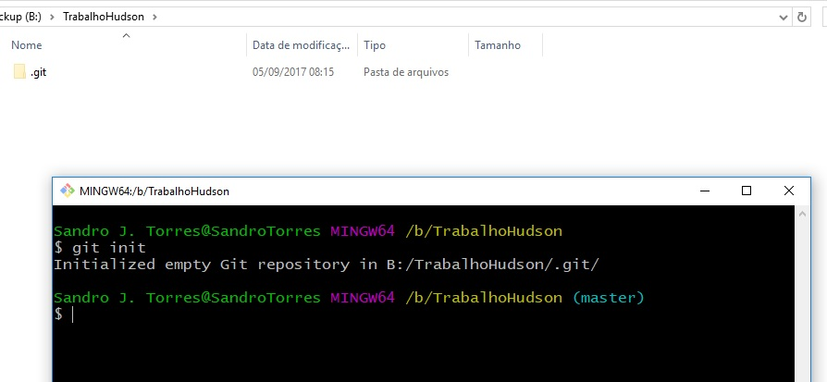
TERMINAL – PRIMEIROS PASSOS
$ git init

Slide 7
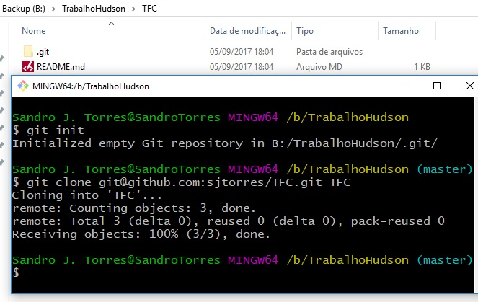
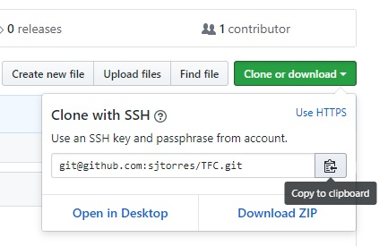
GITHUB - CLONANDO REPOSITÓRIO
$ git clone URL nome/diretório

Slide 8
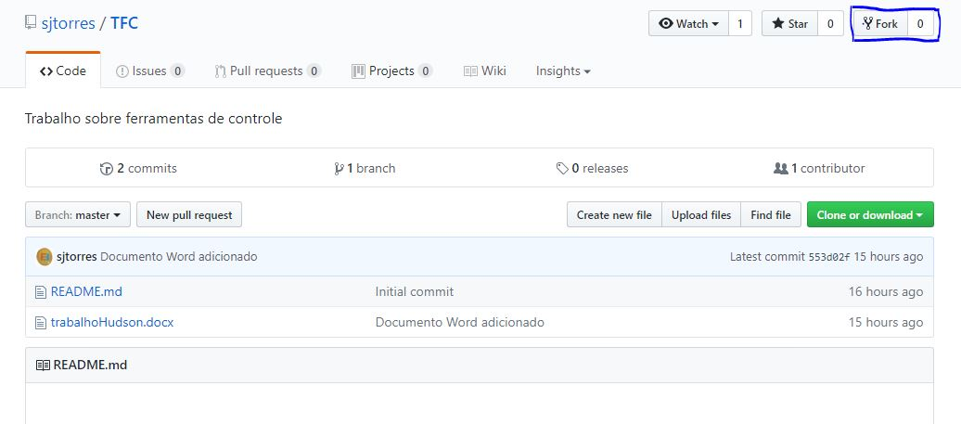
GITHUB – FAZENDO O FORK
FORK – Copiando os Arquivos e Criando um Repositório

Slide 9
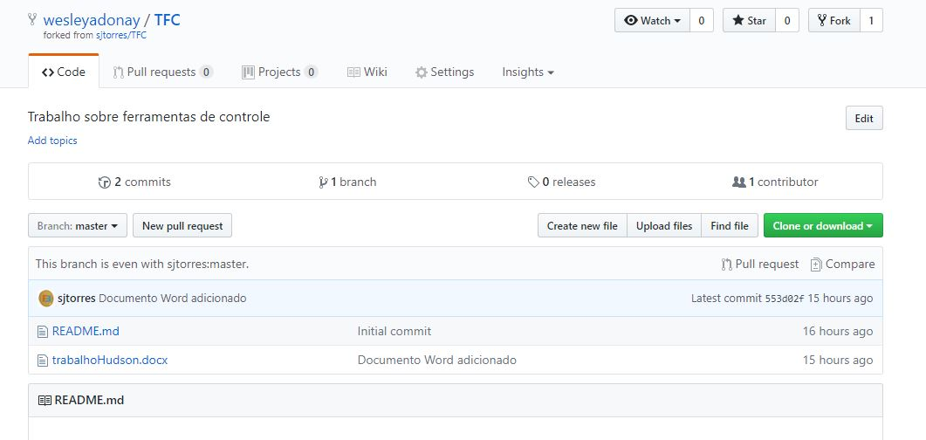
GITHUB – FORK COMPLETO
FORK – Criou um Repositório

Slide 10
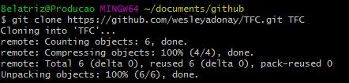
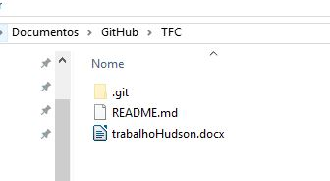
GITHUB - CLONANDO REPOSITÓRIO
$ git clone URL nome/diretório

Slide 11
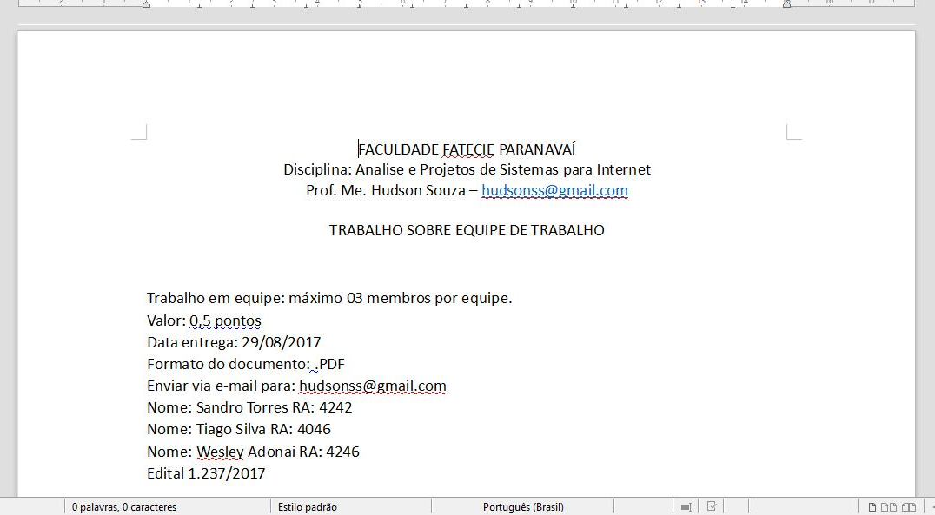
ALTERANDO O TRABALHO

Slide 12
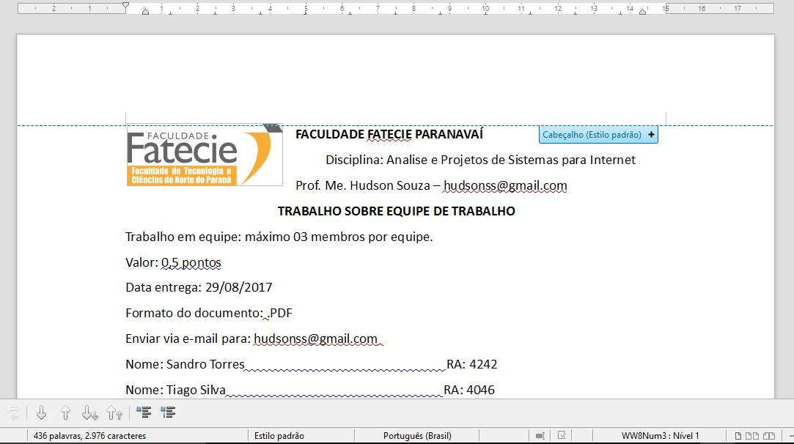
ALTERANDO O TRABALHO

Slide 13
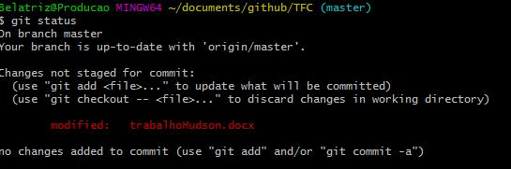
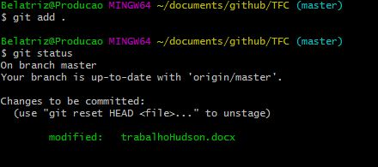
TERMINAL – STATUS E ADICIONANDO
git status e git add .

Slide 14

TERMINAL – COMMIT
git commit -m “Comentario”

Slide 15
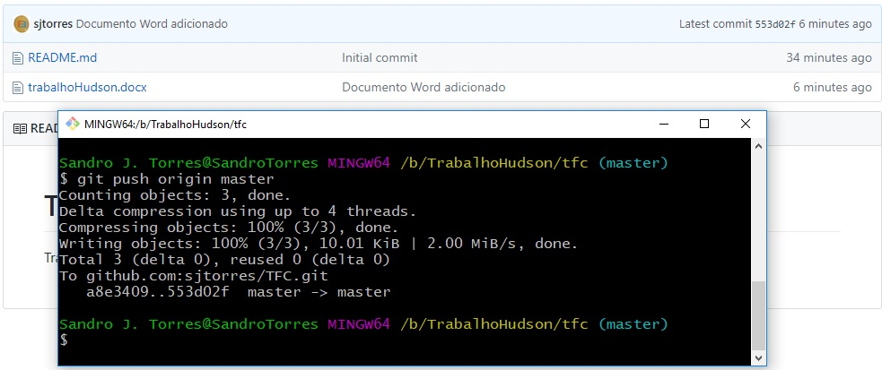
TERMINAL – PUSH
git push origin master

Slide 16
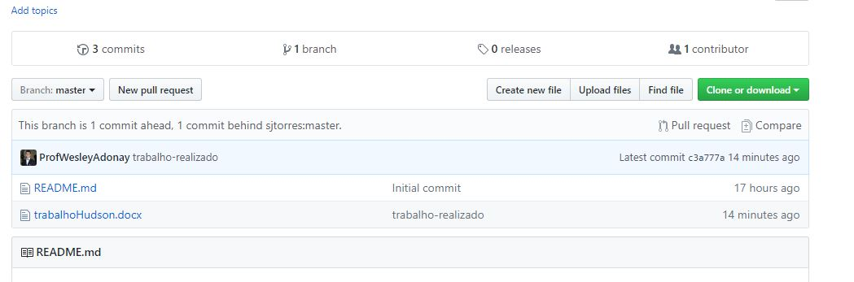
GITHUB – PULL REQUEST

Slide 17
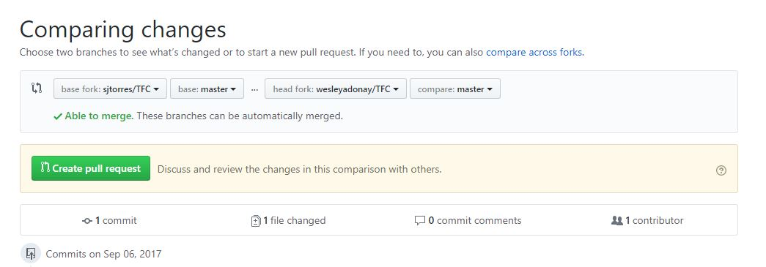
GITHUB – PULL REQUEST

Slide 18
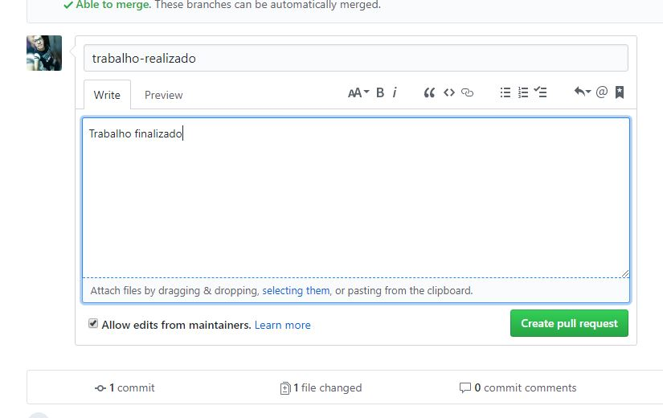
GITHUB – PULL REQUEST

Slide 19
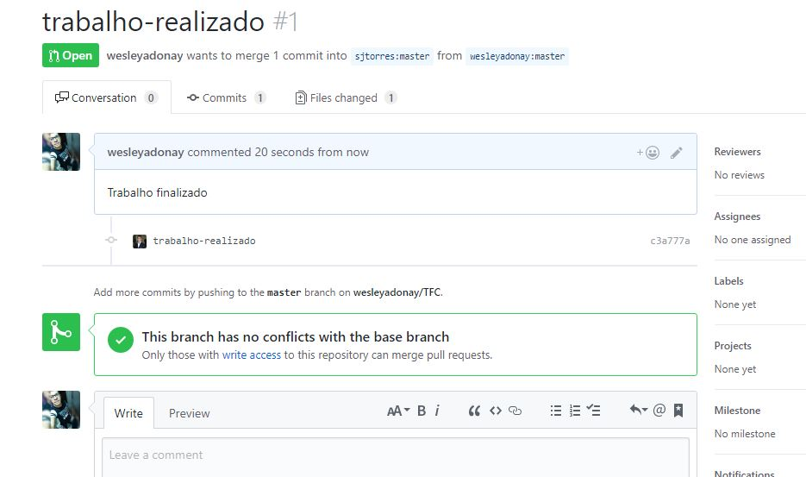
GITHUB – PULL REQUEST

Slide 20
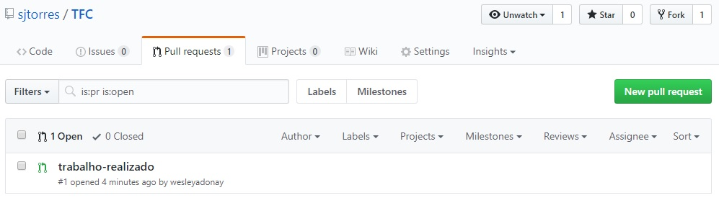
GITHUB – PULL REQUEST

Slide 21
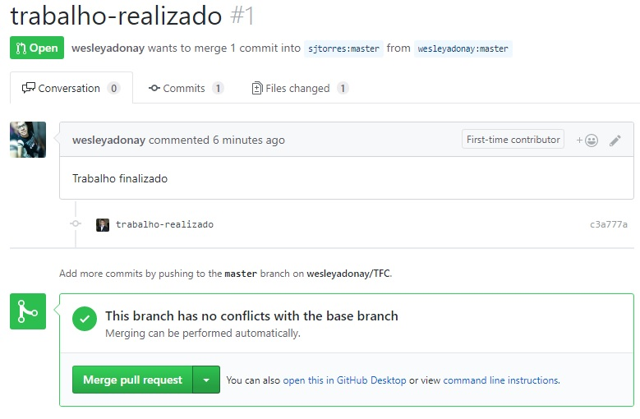
GITHUB – MERGE

Slide 22
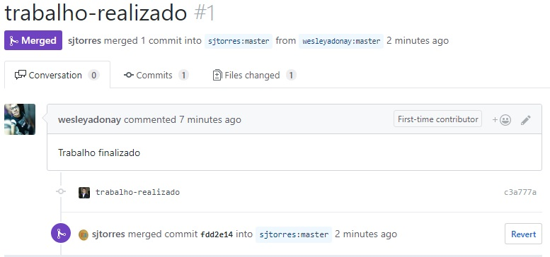
GITHUB – MERGE

Slide 23

BIBLIOGRAFIA
https://git-scm.com/book/pt-br/v1/Primeiros-passos-Sobre-Controle-de-Vers%C3%A3o
https://tableless.com.br/tudo-que-voce-queria-saber-sobre-git-e-github-mas-tinha-vergonha-de-perguntar/
TODO O MATERIAL DESSA APRESENTAÇÃO ENCONTRA-SE DISPONÍVEL NO SITE:
https://github.com/sjtorres/TFC

